Slide 1




Đọc mở rộng
(tiết 6)
Ngày../../2021

Slide 2

Tìm đọc một câu chuyện, bài thơ viết về các mùa trong năm.

Slide 3



Slide 4
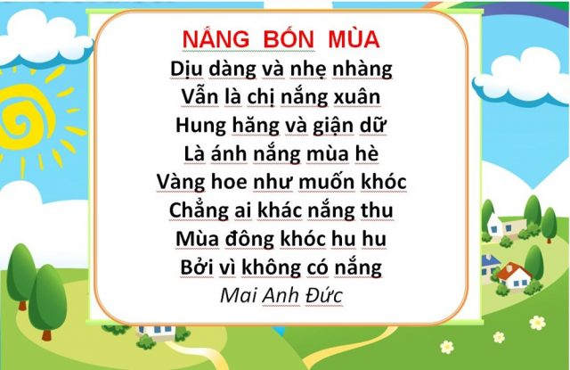

Slide 5
Nói về những điều em thích trong câu chuyện, bài thơ em vừa đọc

Slide 6
Trình bày trước lớp

Slide 7



Viết vào phiếu đọc sách
Điều em thích nhất
trong bài
Tên bài thơ,
câu chuyện
Tên tác giả

Slide 8











Củng cố, dặn dò
Hương Thảo

